Slide 1

轻量级团队协作项目
系统设计&数据库设计报告
^{BY.一根藤上七朵花小组}
^{2020.04.11}

Slide 2
content
目 录
Hierarchical design of functional modules
Er chart & table structure design
功能模块层次设计
ER图和表结构设计

Slide 3
Improved class diagram
改进的类图
System security & robustness
系统安全性和健壮性
interface design
开发安排

Slide 4
other
计划、安排

Slide 5
01
功能模块层次设计
&ER图和表结构设计

Slide 6


系统以项目为基础单位，追踪、展示项目的工作进度，集各种项目管理功能集一身的信息系统，其中以项目任务管理、项目日程管理、项目文件管理为核心功能。

Slide 7
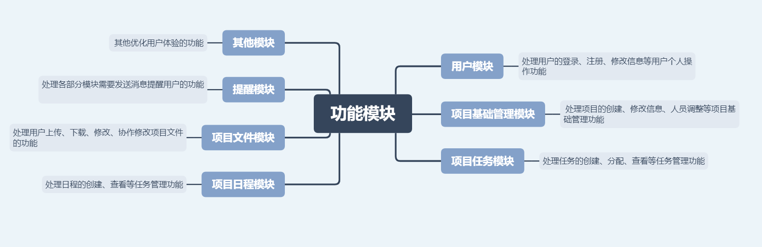
将系统的各功能分为以下几个模块:

Slide 8
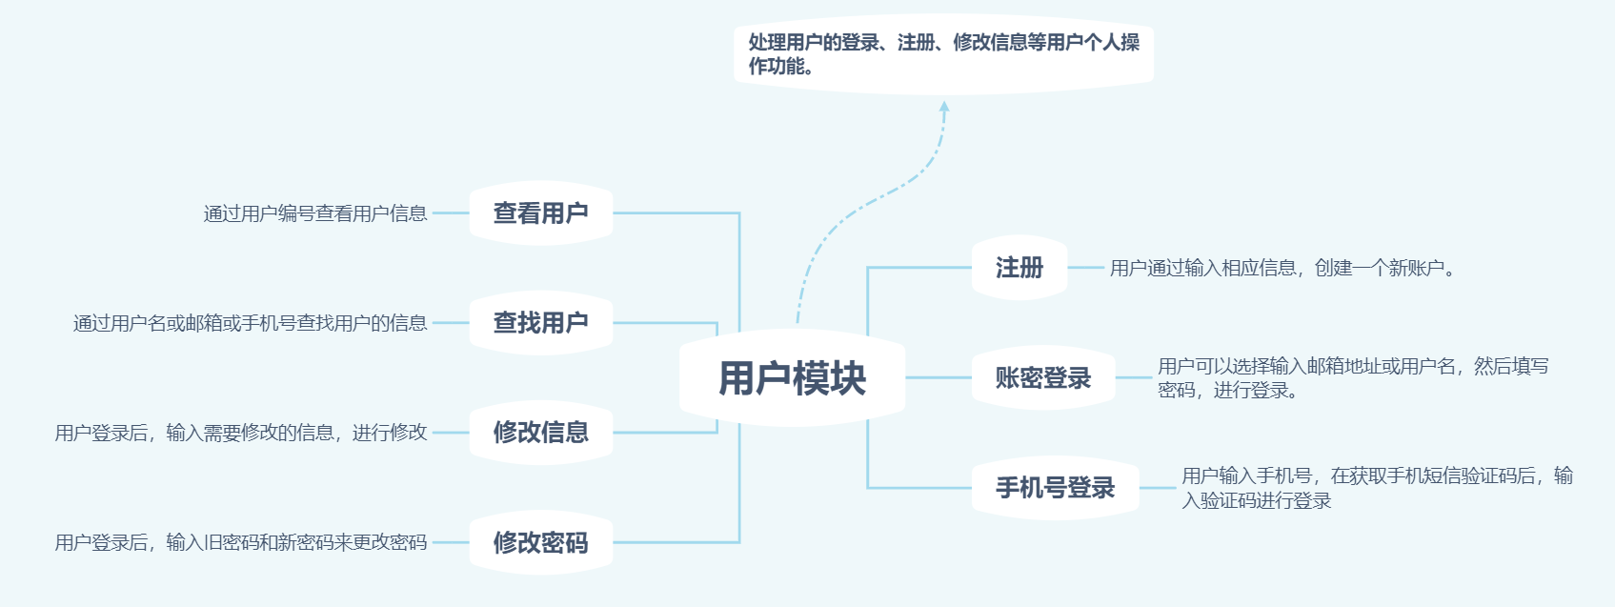

Slide 9
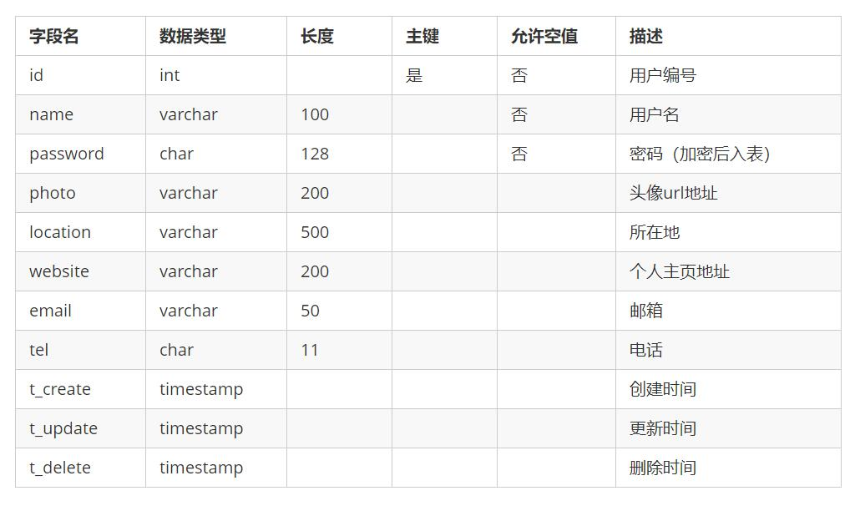
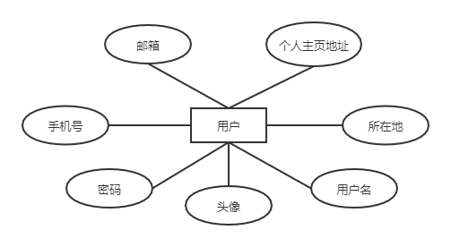
用户表（User）
——记录用户的个人信息

Slide 10
接口说明
1. 注册
- 输入数据：邮箱地址或手机号、密码、用户名
- 返回信息：若注册失败需返回相应信息。
2. 账密登录
- 输入数据：邮箱地址或用户名、密码
- 返回信息：若登录失败需返回错误信息。
3. 手机号登录
- 输入数据：手机号、短信验证码
- 返回信息：若登录失败需返回错误信息。
4. 查找用户
- 输入数据：用户名或邮箱或手机号
- 返回信息：若用户存在返回编号、头像、用户名
……

Slide 11
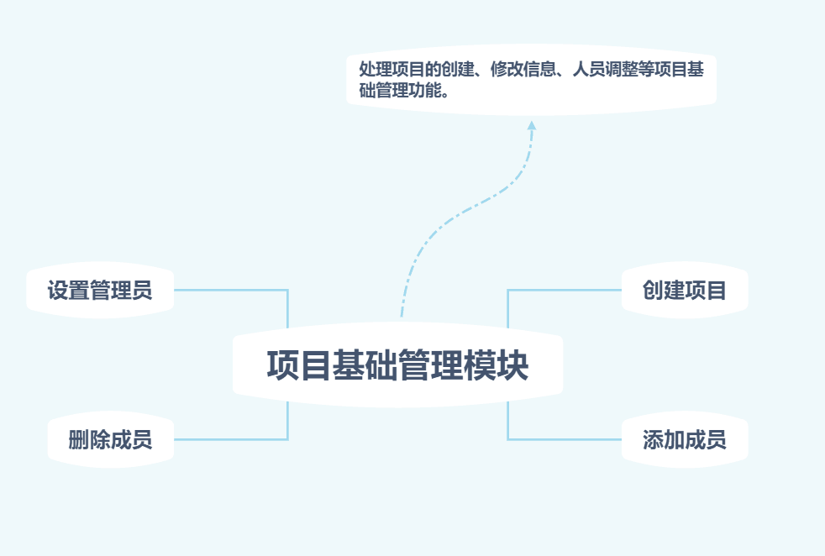

Slide 12
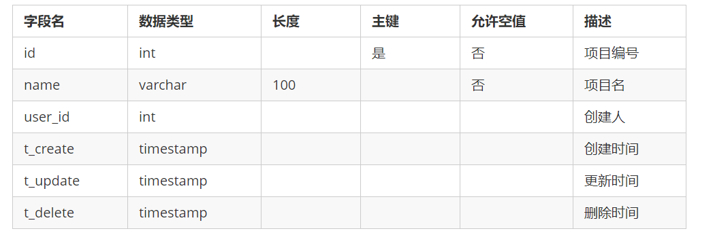
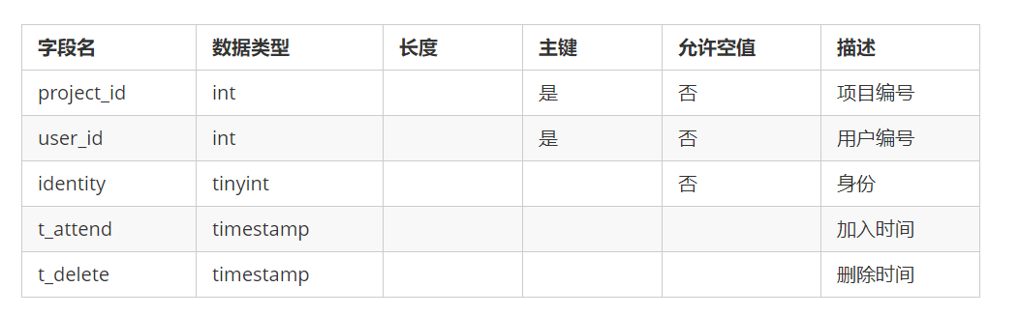
项目表（ProjectLabel）
记录项目信息
项目参与表（ProjectUser）记录项目和参与者的对应关系

Slide 13
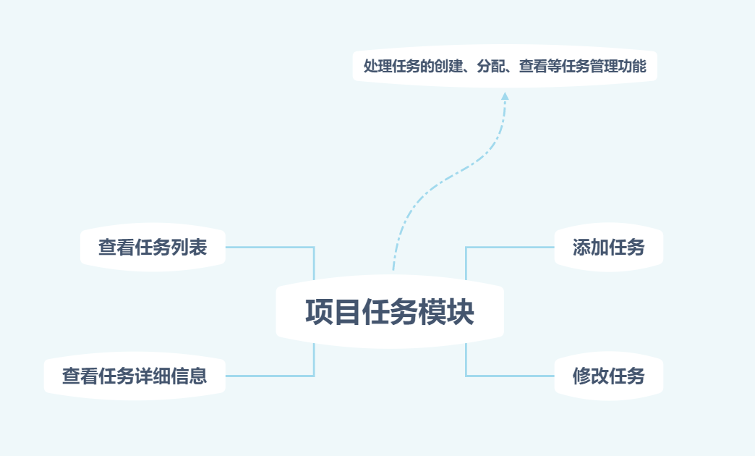

Slide 14
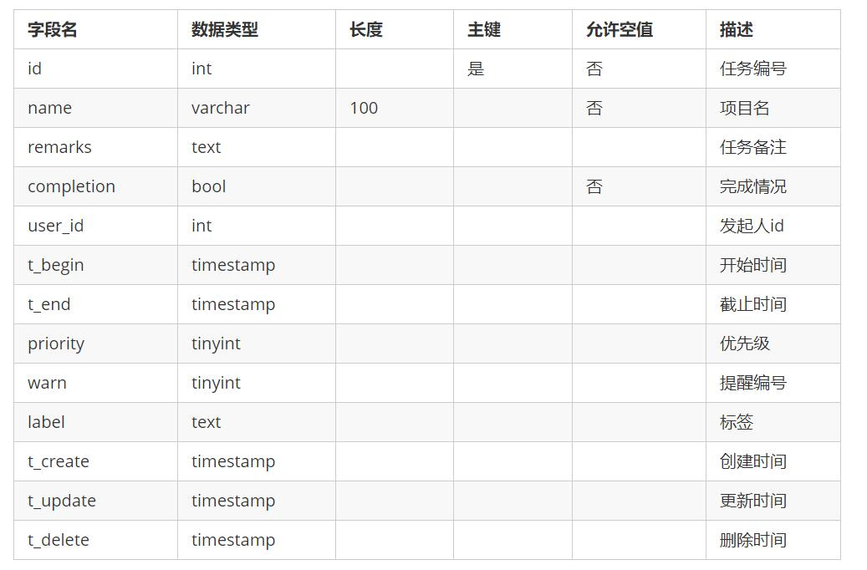
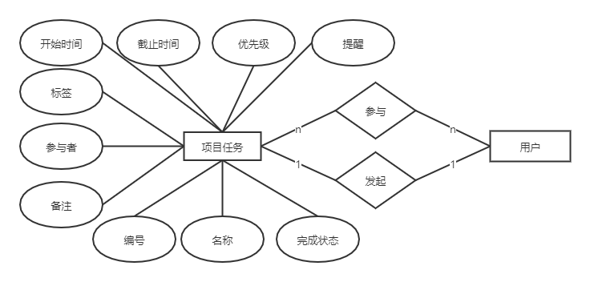

Slide 15
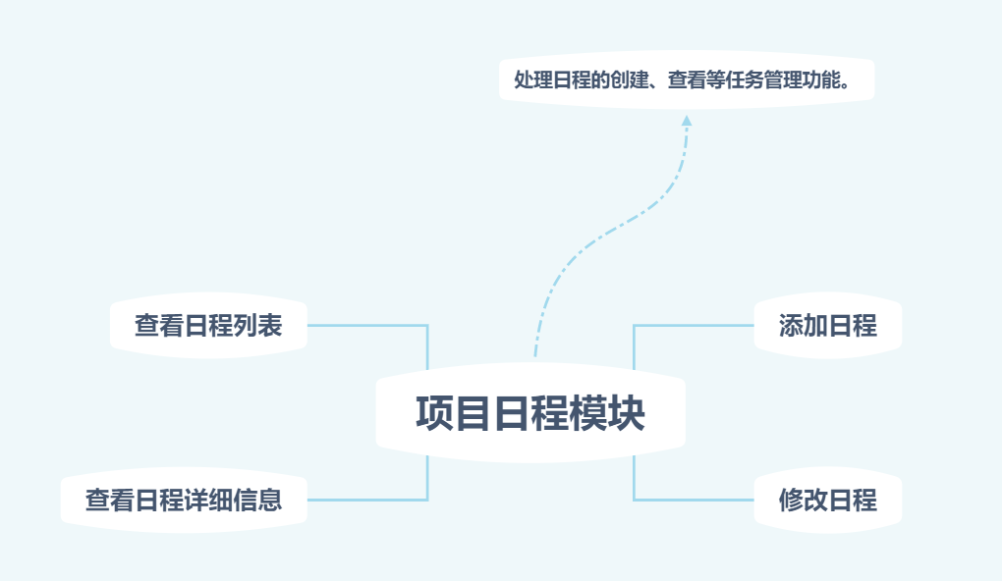

Slide 16
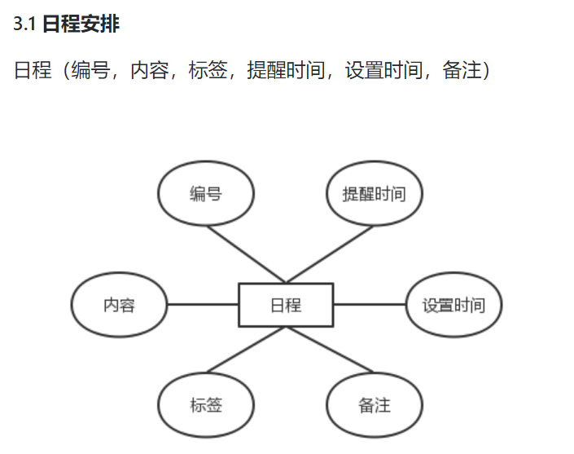
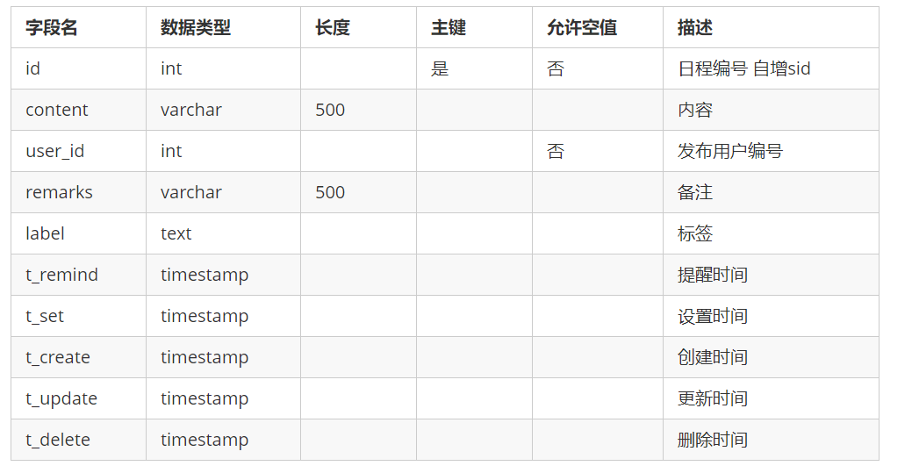
日程表（Schedule）
——记录用户的日程安排

Slide 17
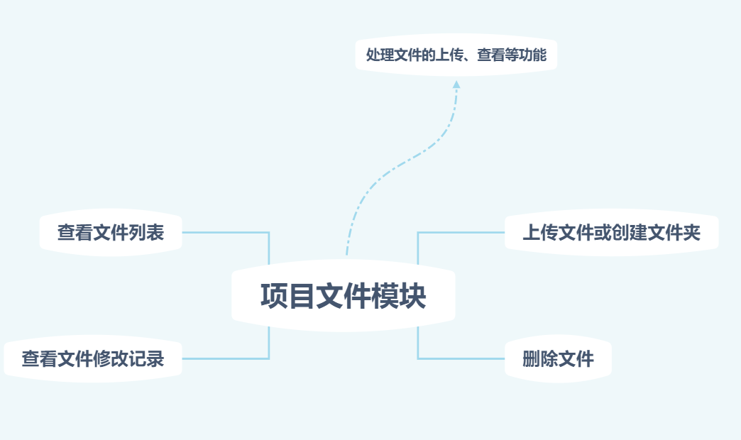

Slide 18
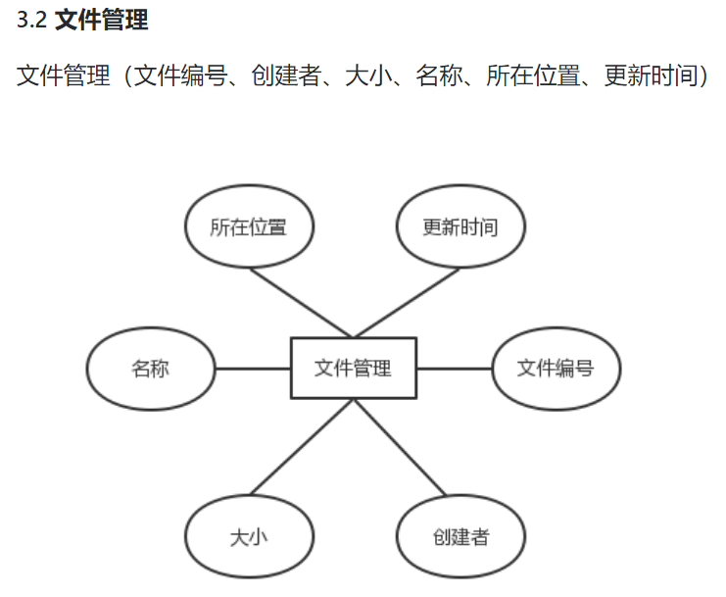
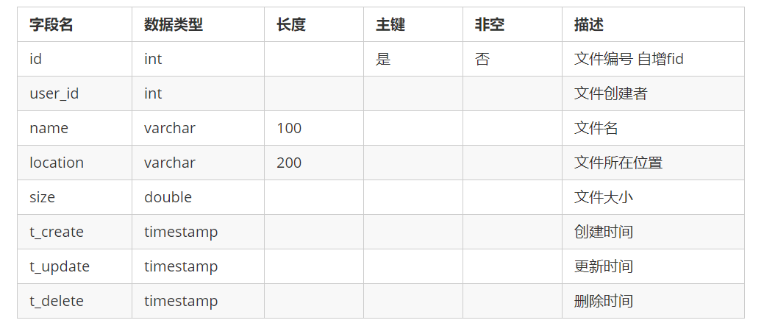
文件管理表（File）
—记录文件情况

Slide 19
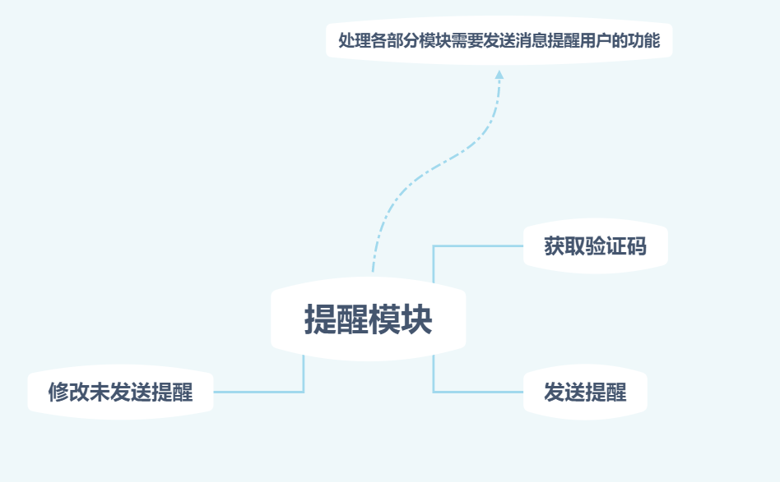

Slide 20
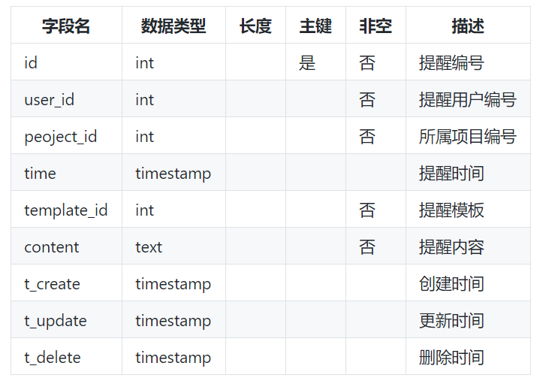
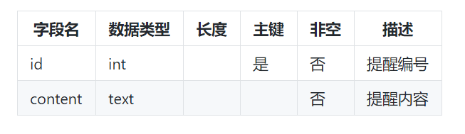
提醒表（Remind）
——记录用户提醒信息
提醒模板(RemindTemplate)

Slide 21
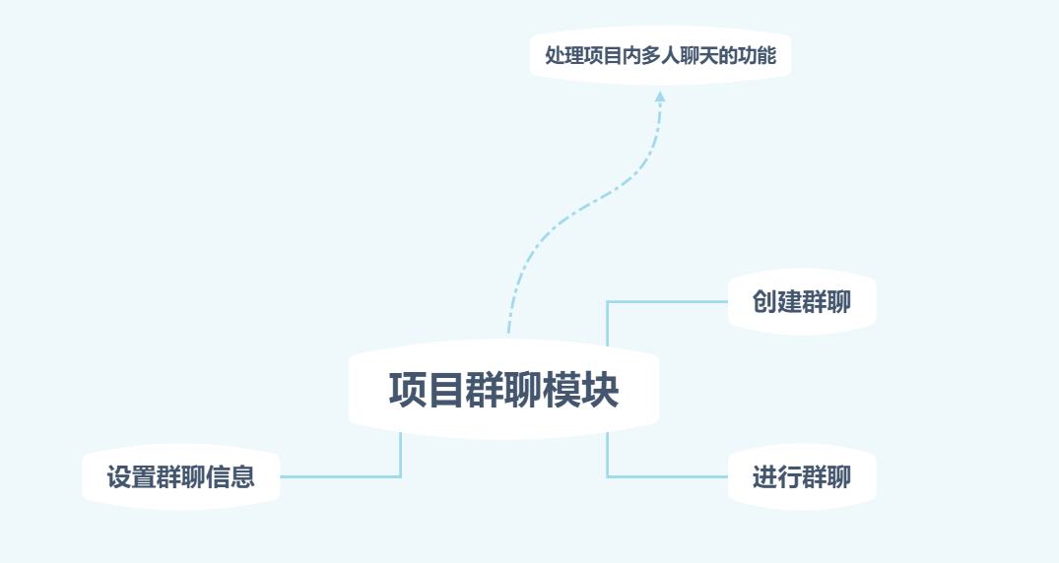

Slide 22
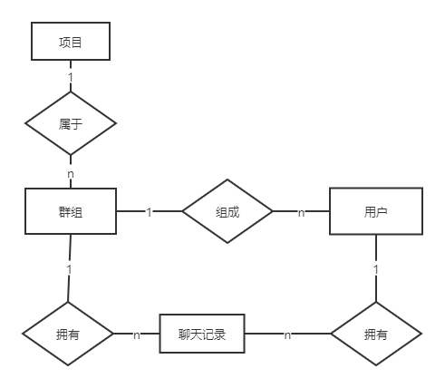
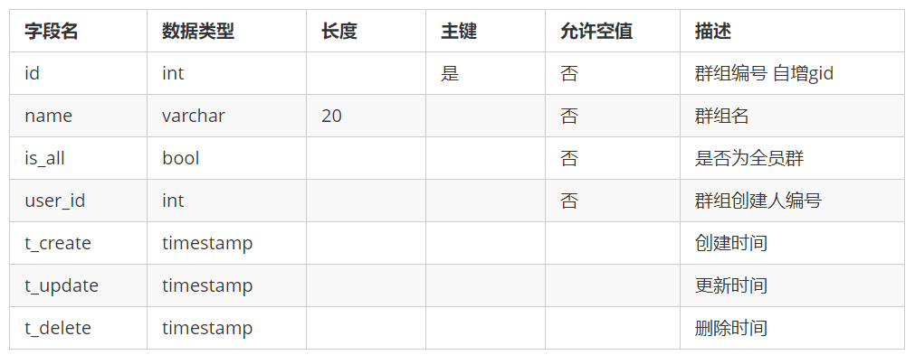
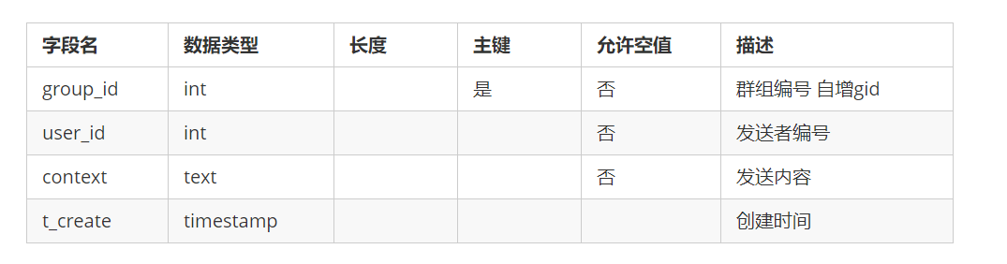
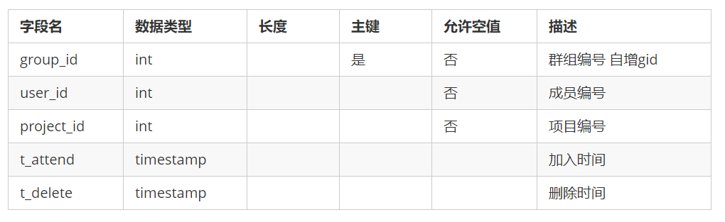
群组表（Group）
聊天记录表（GroupChattingRecord）
群组成员表（GroupUser）

Slide 23
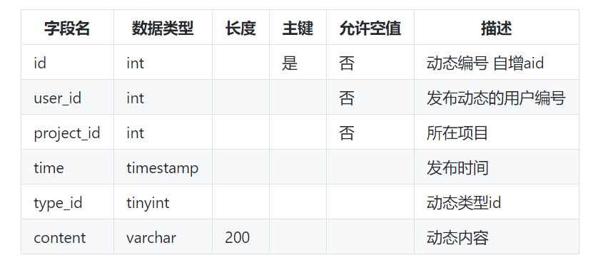
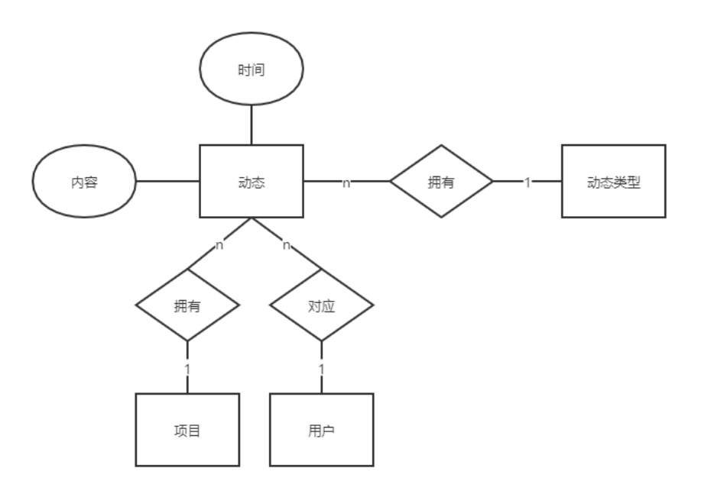
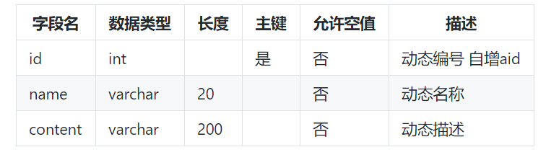
动态表（Action）
——记录参与者的动态信息
其他模块
动态类型表（ActionType）

Slide 24
02
改进的类图
Improved class diagram

Slide 25
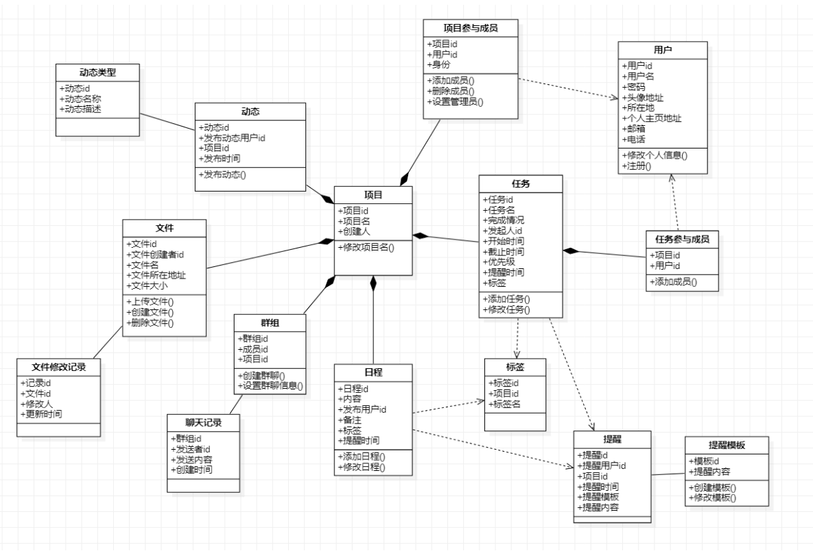

Slide 26
03
系统安全性和健壮性
System security & robustness

Slide 27

访问安全
用户只能与后端应用进行交互，后端应用再访问数据库，用户无法直接接触数据库。
角色权限

Slide 28
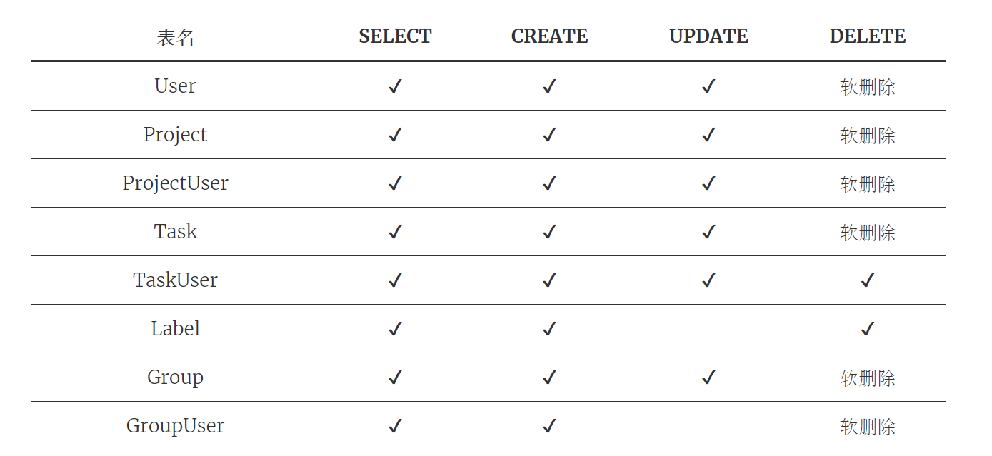
角色权限
根据表的作用不同，需要设计角色权限符合以下需求
面向实际用户的程序所使用的角色：
……

Slide 29
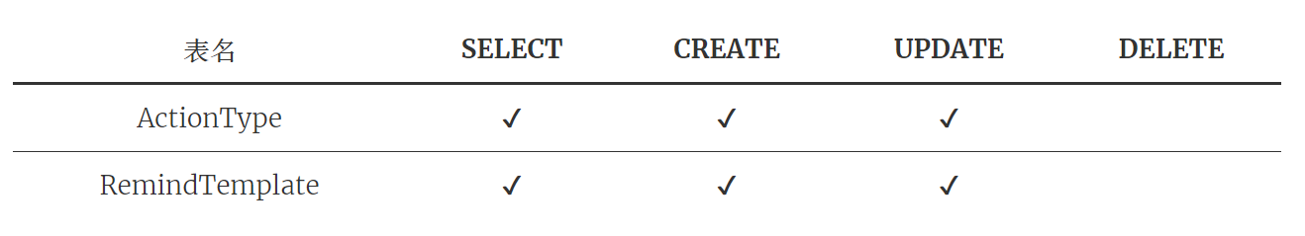
面向系统维护人员后台管理的程序所使用的角色，在下表的权限有所不同

Slide 30
数据安全
1. 数据保密性
数据保密性服务是针对信息泄漏而采取的防御措施，包括信息保密、选择段保密、业务流保密等内容。例如用户的密码需要进行哈希加密后存入数据库，防止用户密码明文泄露。

Slide 31
数据安全
2. 数据完整性
数据完整性服务包括防止非法篡改信息，如修改、删除、插入、复制等。防止有关用户的项目进度数据在网络上传输时被破坏，或者是对于数据库中表数据的破坏。

Slide 32
04
开发安排
interface design

Slide 33
主要开发工具
前端
vue-cli
ant-design
后端
Python Flask框架
Mysql
Redis

Slide 34
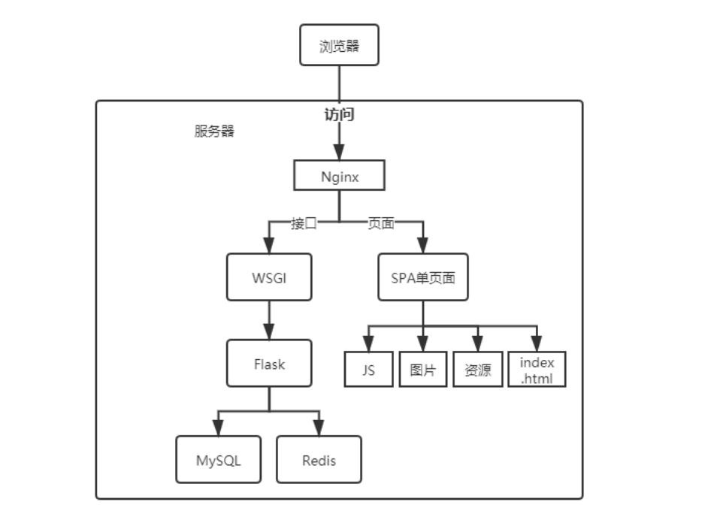
部署方式
Nginx: 高性能的HTTP和反向代理服务器
SPA:只有一张Web页面（index.html）的应用，通过前端组织各种资源的调度来实现传统的页面切换。
WSGI:Web服务器网关接口
Flask:Python Web应用框架

Slide 35
05
计划时间安排、分工安排
Time arrangement &Division of work

Slide 36
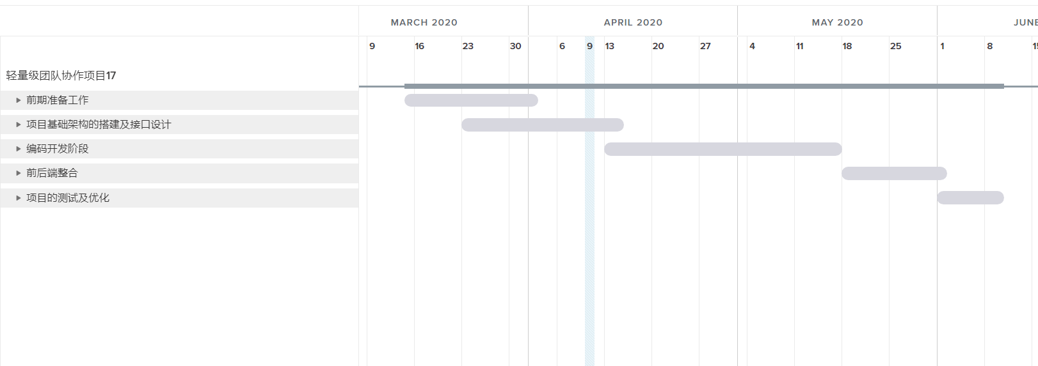
时间安排——总体

Slide 37
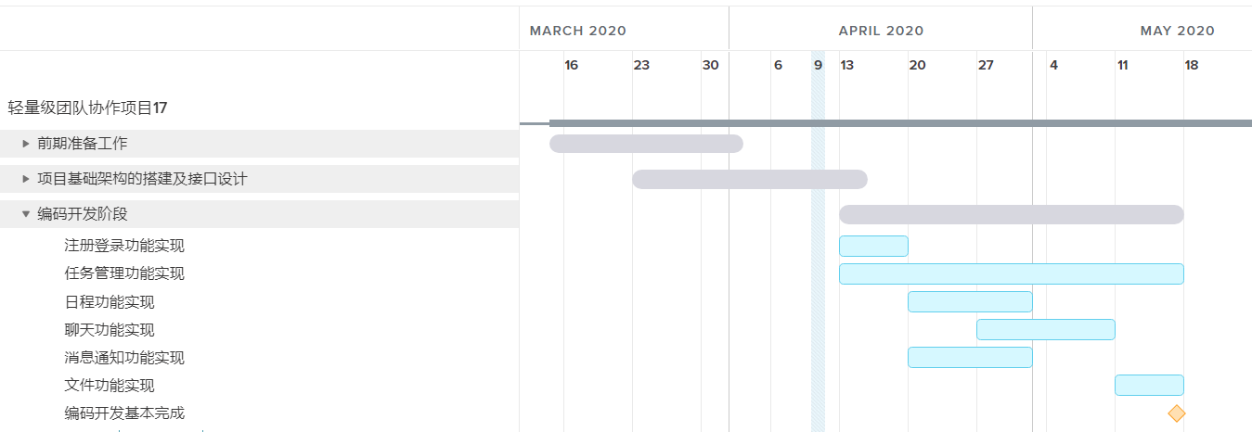
时间安排——编码开发阶段

Slide 38
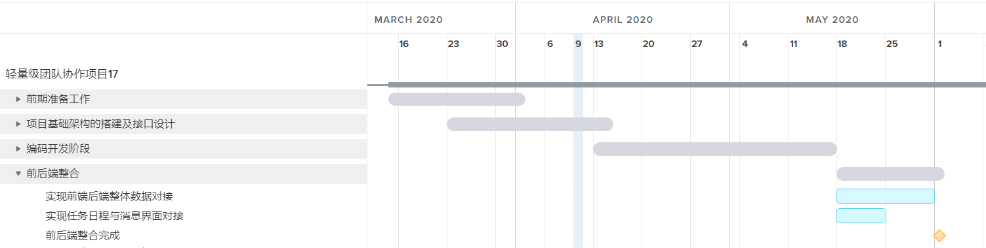
时间安排——前后端整合

Slide 39
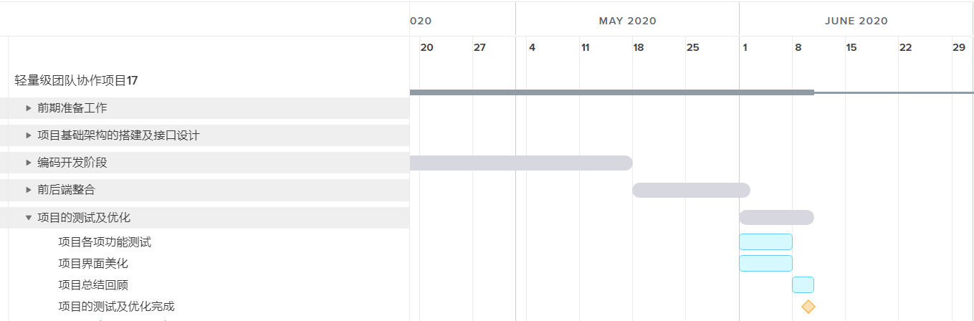
时间安排——项目的测试及优化

Slide 40
组员职责安排
学号姓名
职责
021700511黄晨阳 061700150周方旭 071703434张钰荟081700316林杰221600208黄毅洋 221701103衡天宇
221701201余璐
后端、整体架构设计部署 前端、前端总体设计实现
后端+测试
后端+测试
前端+测试
前端+测试
前端+测试

Slide 41
06
关于这次作业
About this work

Slide 42
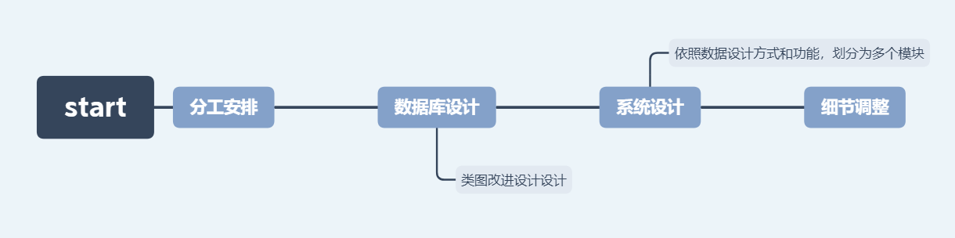
工作流程
Workflow

Slide 43
组员分工&贡献度比例
学号姓名
职责
贡献度占比
021700511黄晨阳 061700150周方旭 071703434张钰荟081700316林杰221600208黄毅洋 221701103衡天宇
221701201余璐
系统设计、数据库设计
系统设计、报告
PPT制作
类图设计、评审表制作
博客制作
数据库设计
系统设计、数据库设计
16%
13%
14%
15%
12%
16%
14%

Slide 44
Q&A

Slide 45
Thanks for watchinging
Have a nice day!

